Slide 1
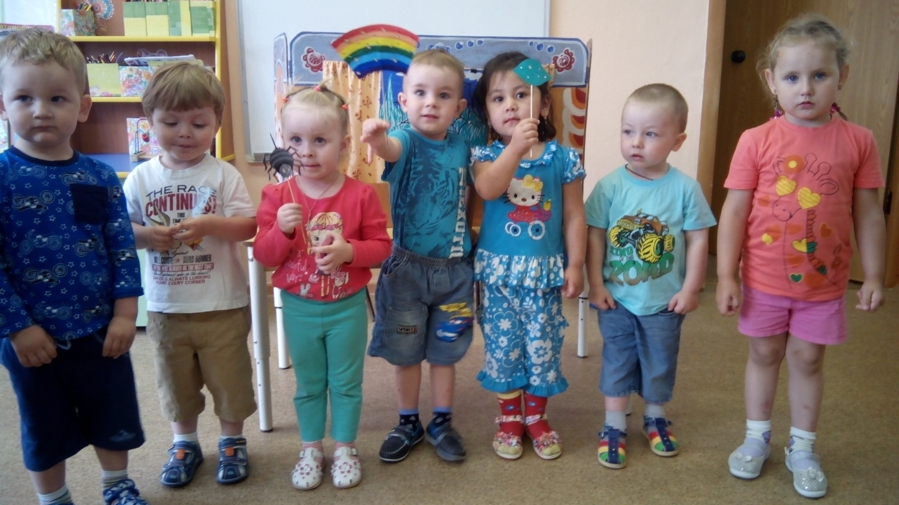
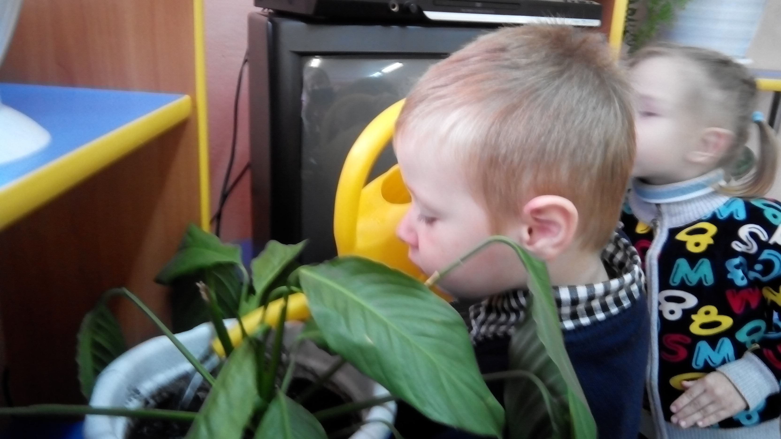
Проекты по «Солнце и вода» экспериментировнию вторая младшая группа № 9 «Забияки» воспитатель: Зубарева Любовь Константиновна

Slide 2
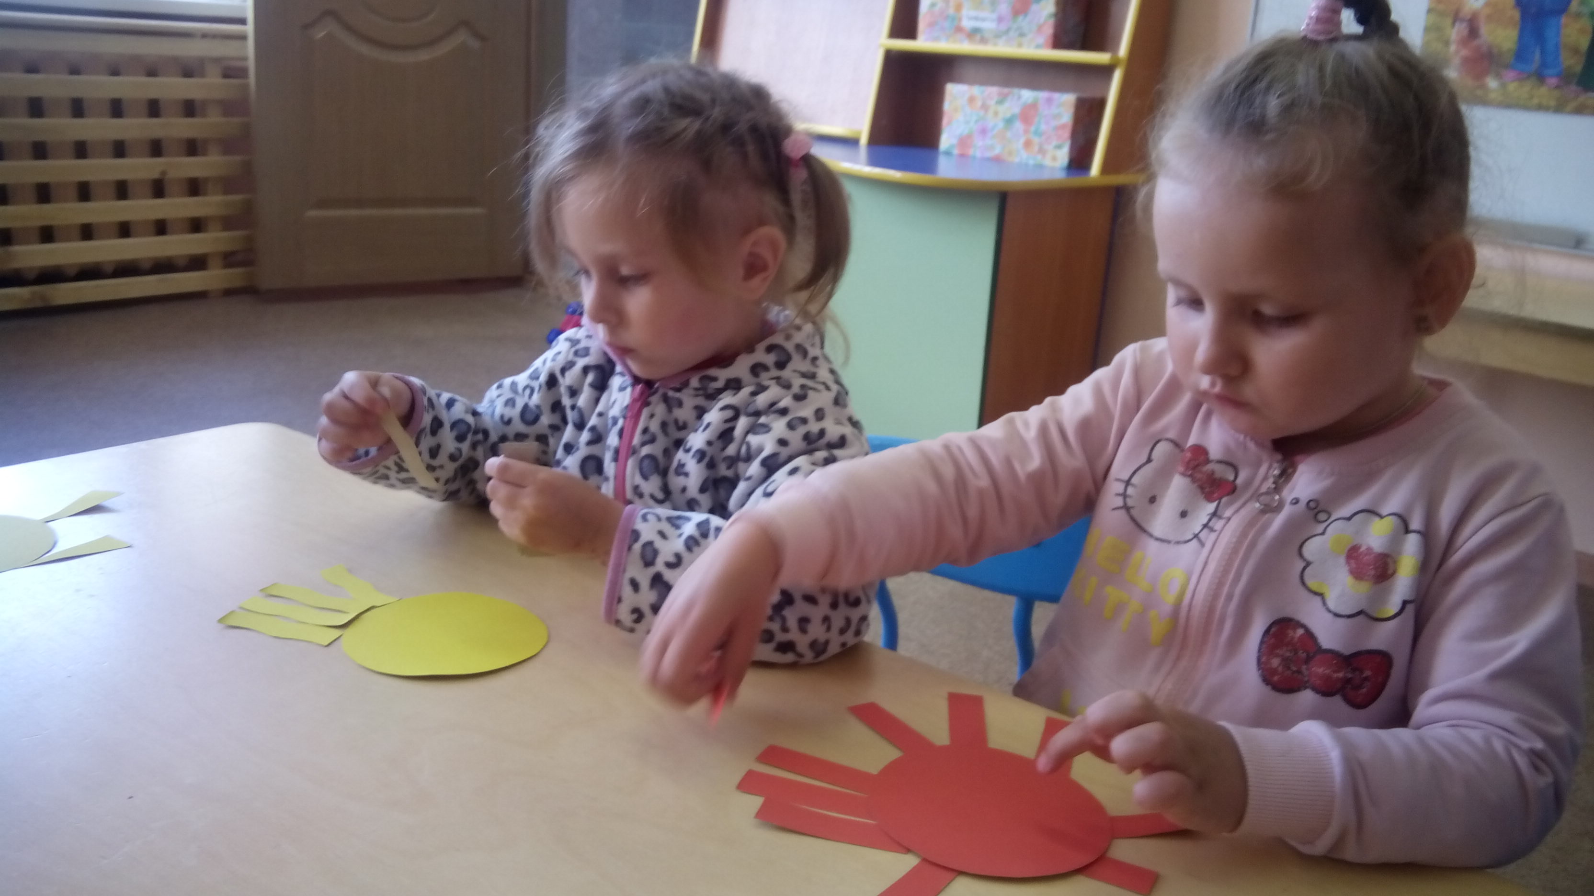
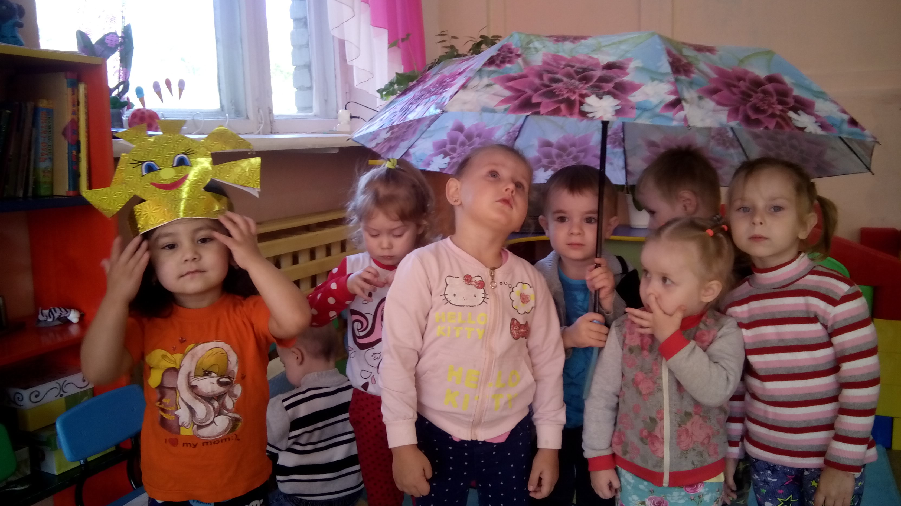
Вид проекта: Познавательно-исследовательский,
среднесрочный
Длительность проекта: 2 месяц (июль-август)
Цель: развитие познавательной активности детей
младшего дошкольного возраста через включение в
процесс экспериментирования.
Способствовать расширению знаний детей о воде и
солнце значении и их свойствах.

Slide 3
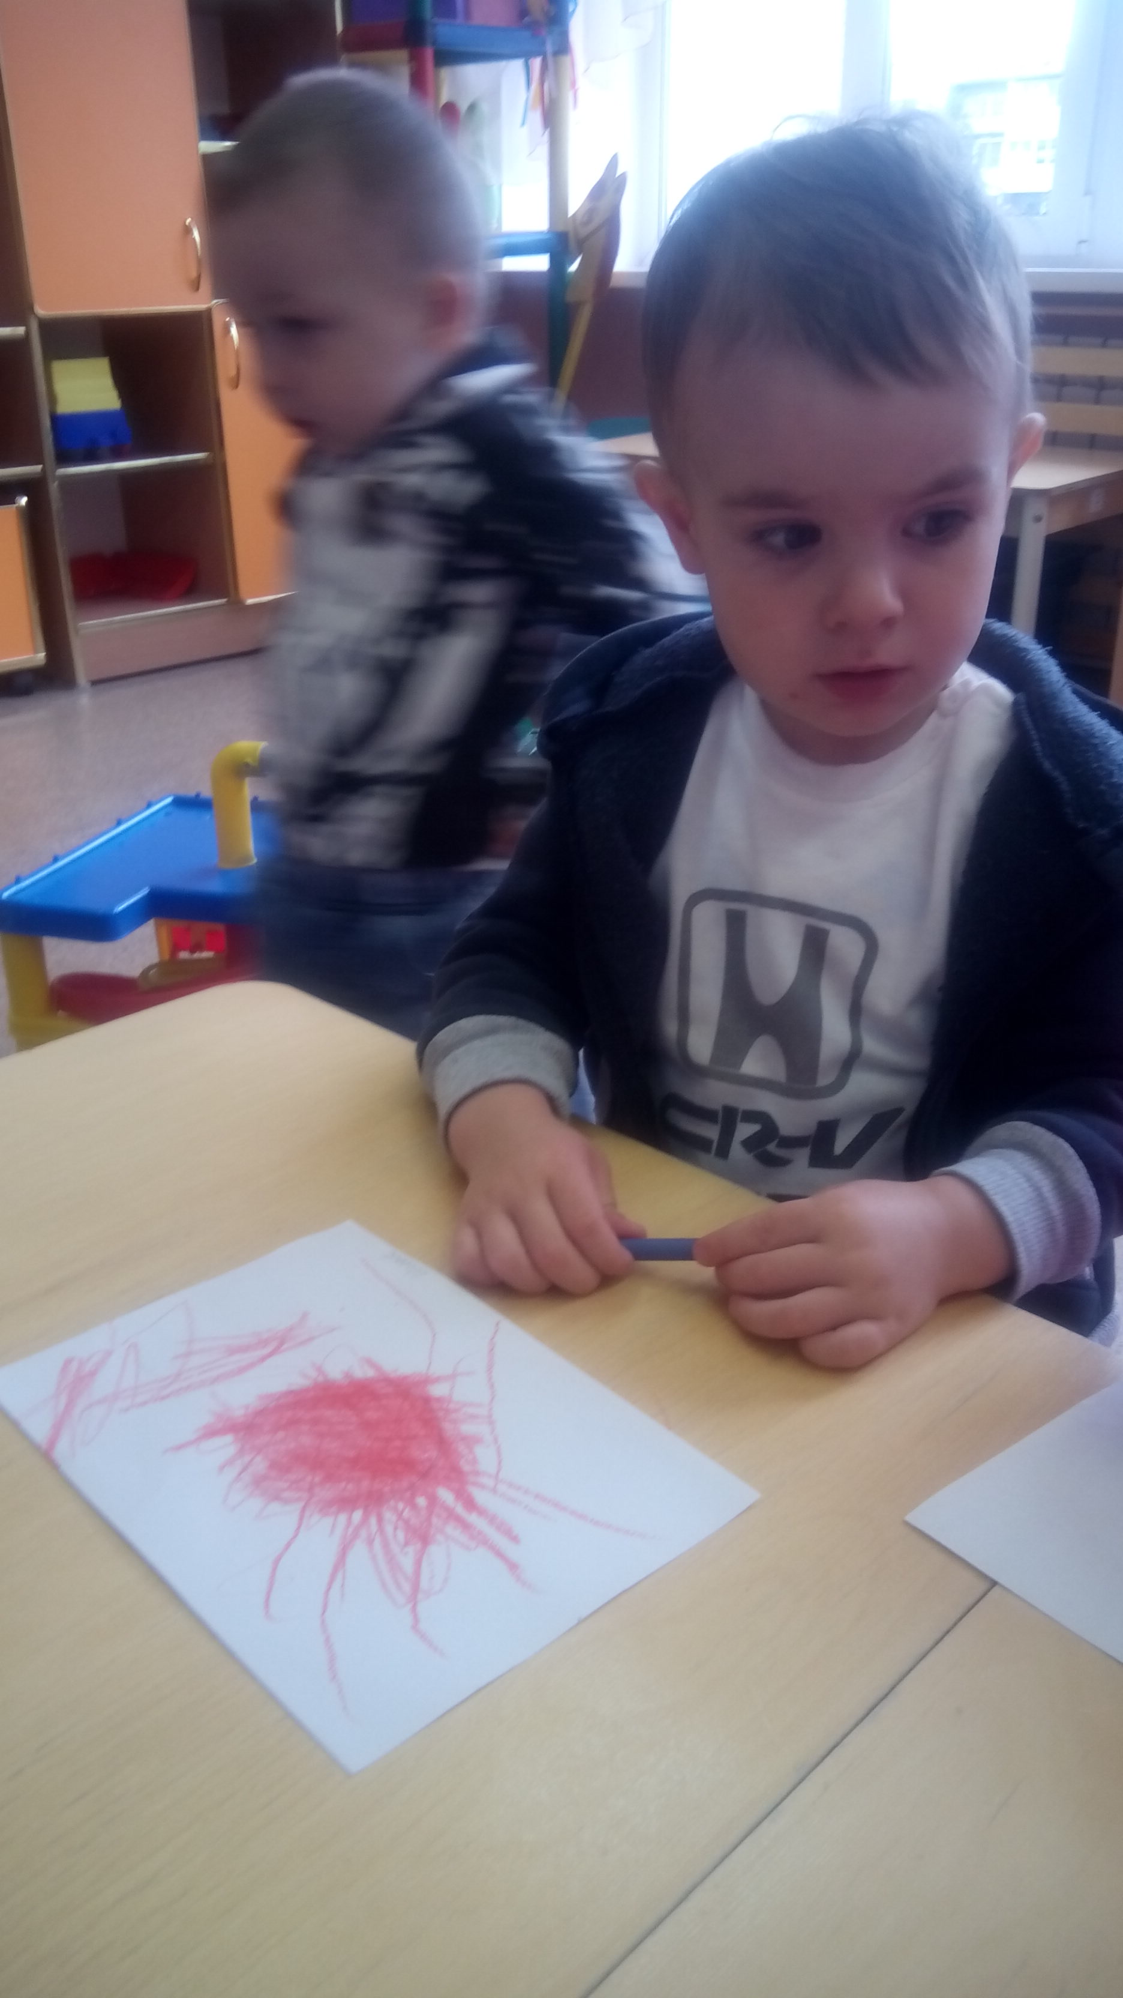
Задачи:
Образовательные:
- познакомить детей дошкольного возраста со свойствами воды и солнца;
- обогатить знания детей о роли воды и солнца в жизни человека, животных, растений;
- обогатить словарный запас детей по данной теме;
-повысить уровень компетентности родителей в вопросах ознакомления детей со свойствами воды и солнца.
Развивающие:
развивать познавательную активность детей в процессе эксперименти-
рования развивать любознательность, стремление к самостоятельному познанию и размышлению.
Воспитательные:
- воспитывать бережное отношение к природе;
- воспитывать умение играть со сверстниками рядом;
- воспитывать самостоятельность.

Slide 4
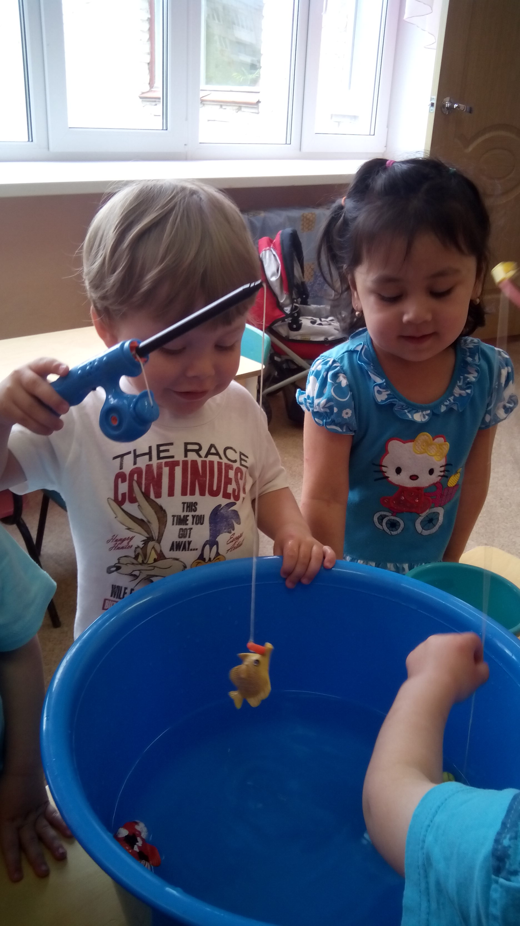
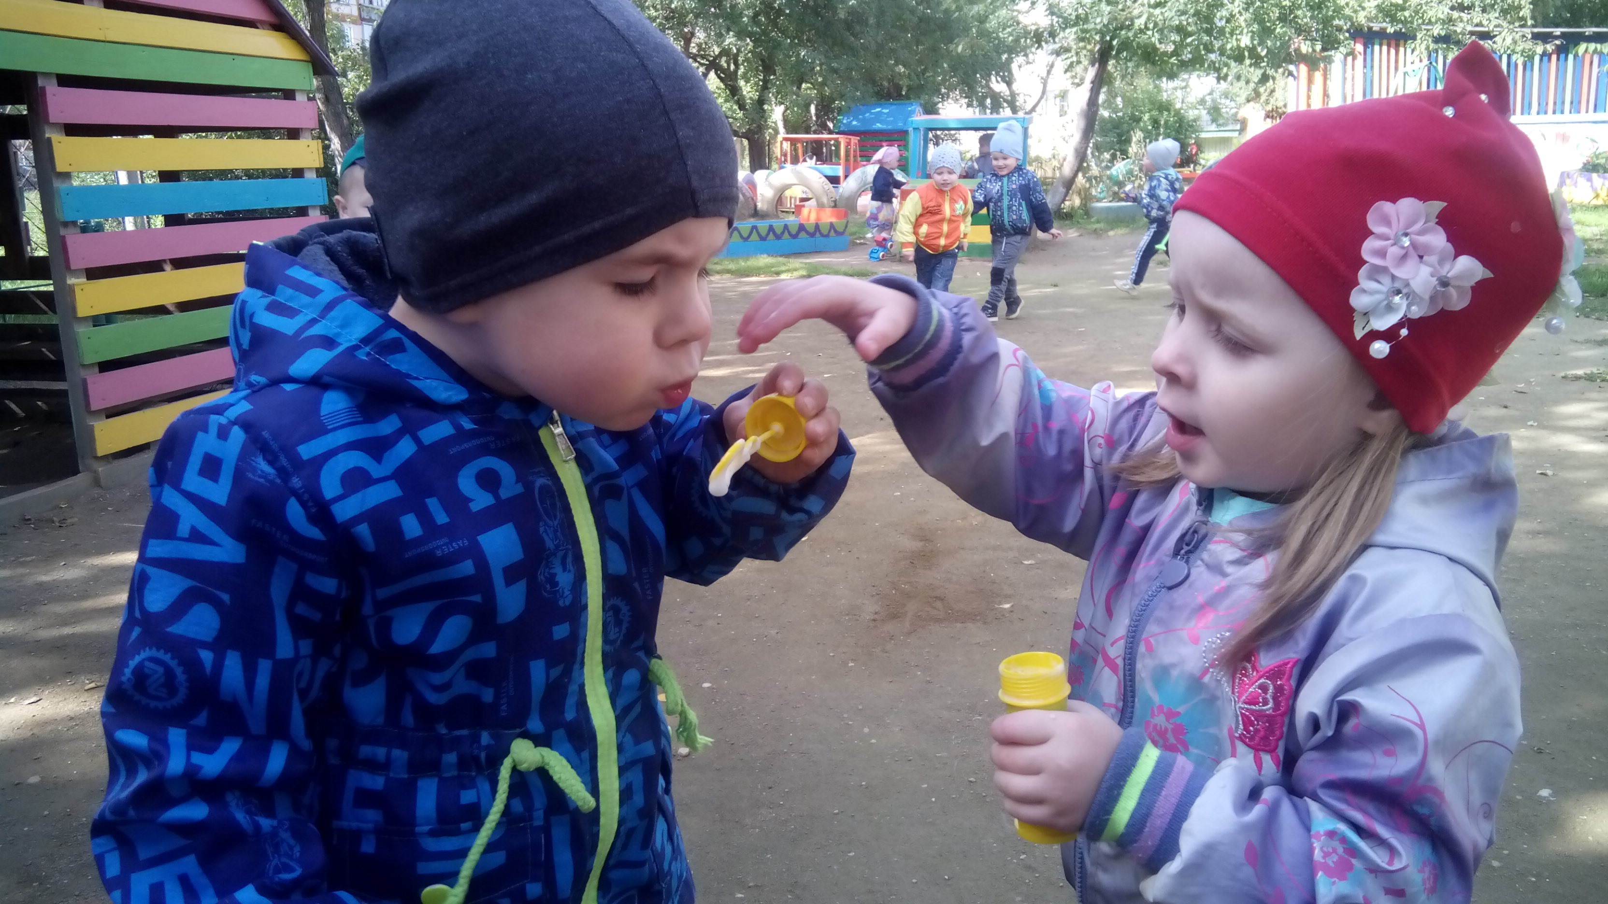
Ресурсное обеспечение: ёмкости с водой, камешки, шарики деревянные, капсулы от киндер-сюрприза, пластиковые бутылочки с разноцветными крышками, чайнички из детской посуды, корзина с еловыми шишками, медузы, изготовленные из разноцветных пакетов и крышек от пластиковых бутылок, резиновые уточки. Участники проекта: дети 2-3 лет, воспитатель группы, родители воспитанников. Ожидаемые результаты: - расширение знаний воспитанников о воде, её свойствах и роли для окружающего мира; - обогащение активного словаря воспитанников за счёт слов «вода, водичка, прозрачная, без цвета, без вкуса, без запаха, льется, журчит, бежит, капает, мыть, вытирать, наливать, поливать, купаться, мокрый, сухой и т. д.» - формирование навыков элементарных исследовательских умений; - родители активно включаются в практическую, экспериментальную и игровую деятельность с детьми.

Slide 5
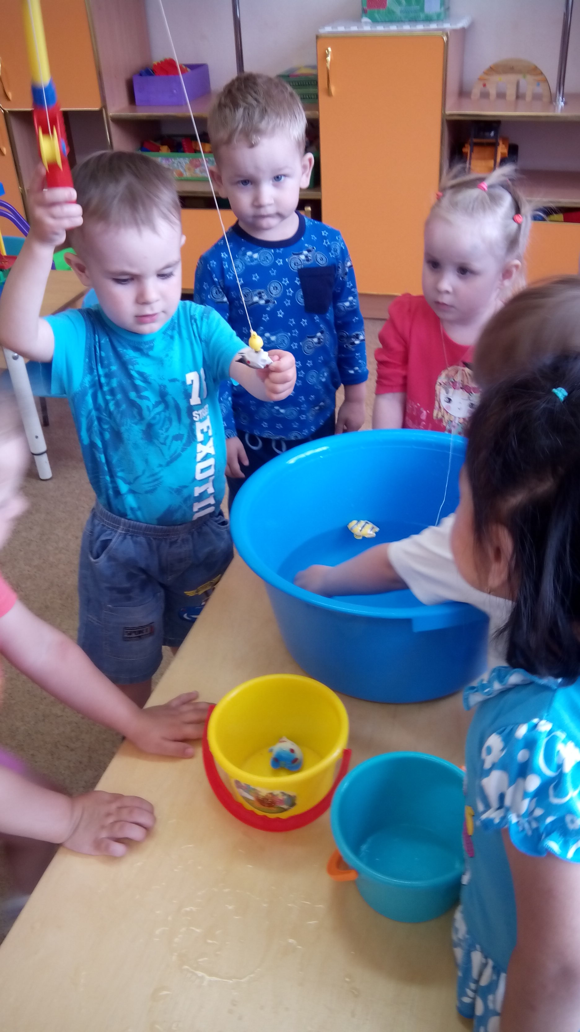
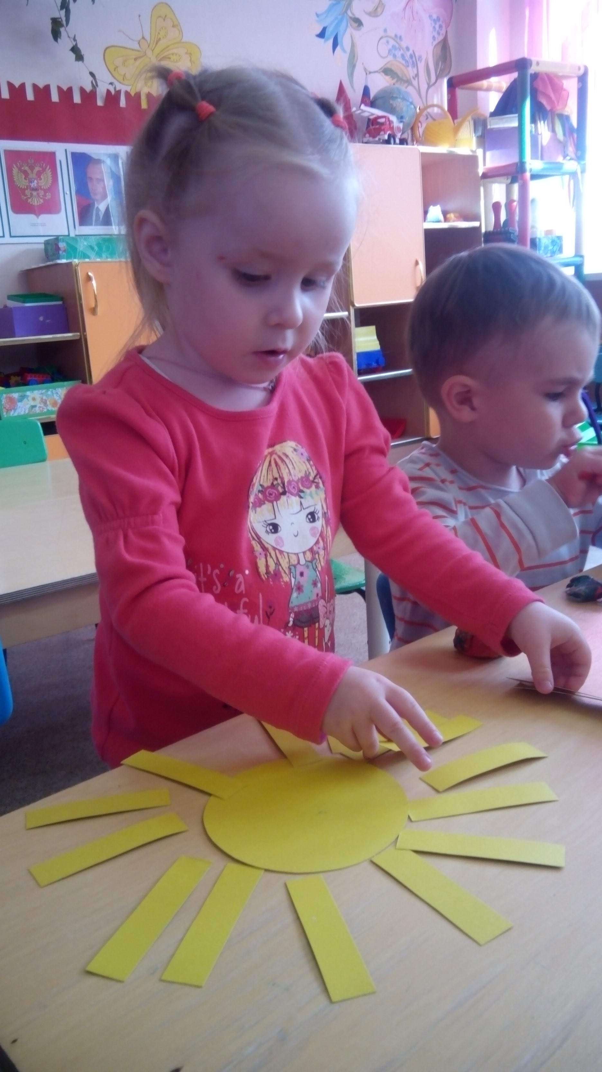
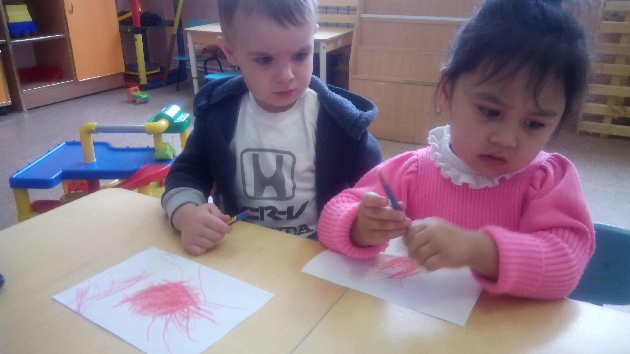
Этапы освоения исследовательской деятельности: подготовительный - подбор детской художественной литературы для чтения детям, подбор сюжетных картинок и иллюстраций, разработка занятий-экспериментов, работа с родителями, оснащение предметной среды. Основной - Подбор дидактического материала, проведение игровых занятий - экспериментов, опытов, наблюдений, бесед, чтение рассказов и сказок познавательного характера, заучивание стихов. Итоговый - Выявить знания детей о воде и солнце; - расширить исследовательские умения в соответствии с возрастом.

Slide 6
Чтение художественной литературы: А Барто, П. Барто «Девочка чумазая», А. Босев «Дождь», З. Александрова «Купание», К. Чуковский «Мойдодыр», потешки о воде «Дождик, дождик, пуще», «Водичка, водичка» и др. ; рассказов В. Бианки «Купание медвежат».
Физическое развитие: пальчиковая гимнастика «Дождик», подвижные игры «Солнышко и дожди», «Пузырь» и др.
Художественно-эстетическое развитие: рисование «Дождик», «Кораблик».
беседы с детьми на тему культурно - гигиенические навыки, беседа:
«Кто живёт в воде» с целью расширить знания детей о животных, которые живут в воде; показать, что без воды они погибнут. В грязной воде животные могут заболеть и погибнуть. Побуждать бережно относиться к воде, не засорять водоёмы. Учить любить окружающую природу.
Большая роль в осуществлении поставленных задач была отведена специально организованным занятиям по познавательному и речевому развитию детей, играм - экспериментам.

Slide 7
- Беседы с детьми для выявления знаний детей о солнце.
Подготовка стихотворений, потешек, загадок, игр, с использованием «солнца», иллюстрационный материал.
Чтение и заучивание стихотворения «Солнышко», физкультминутки – песни «Я на солнышке лежу.
Подвижная игра «Солнечные зайчики».
Наблюдение за изменениями в природе, связанных с солнцем.
Проведение рисования и лепки по теме «Солнышко».
Игра с солнечным зайчиком.
Комплекс утренней гимнастики «Лучистое солнышко».
Проведение наблюдений за восходом и закатом солнца (по иллюстрациям, с помощью родителей дома), просмотр мультфильма «Паровозик из Ромашково».
Эксперимент «Холодно - тепло»
Компьютерная презентация на стихотворение «Солнышко».
Дидактическая игра «Капельки и тучки» и «Солнышко».
Подвижная игра « Солнышко и дождик».
Игра «Угадай, какое настроение у Солнышка?»
Пальчиковая гимнастика
.Артикуляционная гимнастика
Использование атрибута «Солнышко» в качестве сюрпризного момента на Весеннем развлечении «Возвращение солнышка».

Slide 8
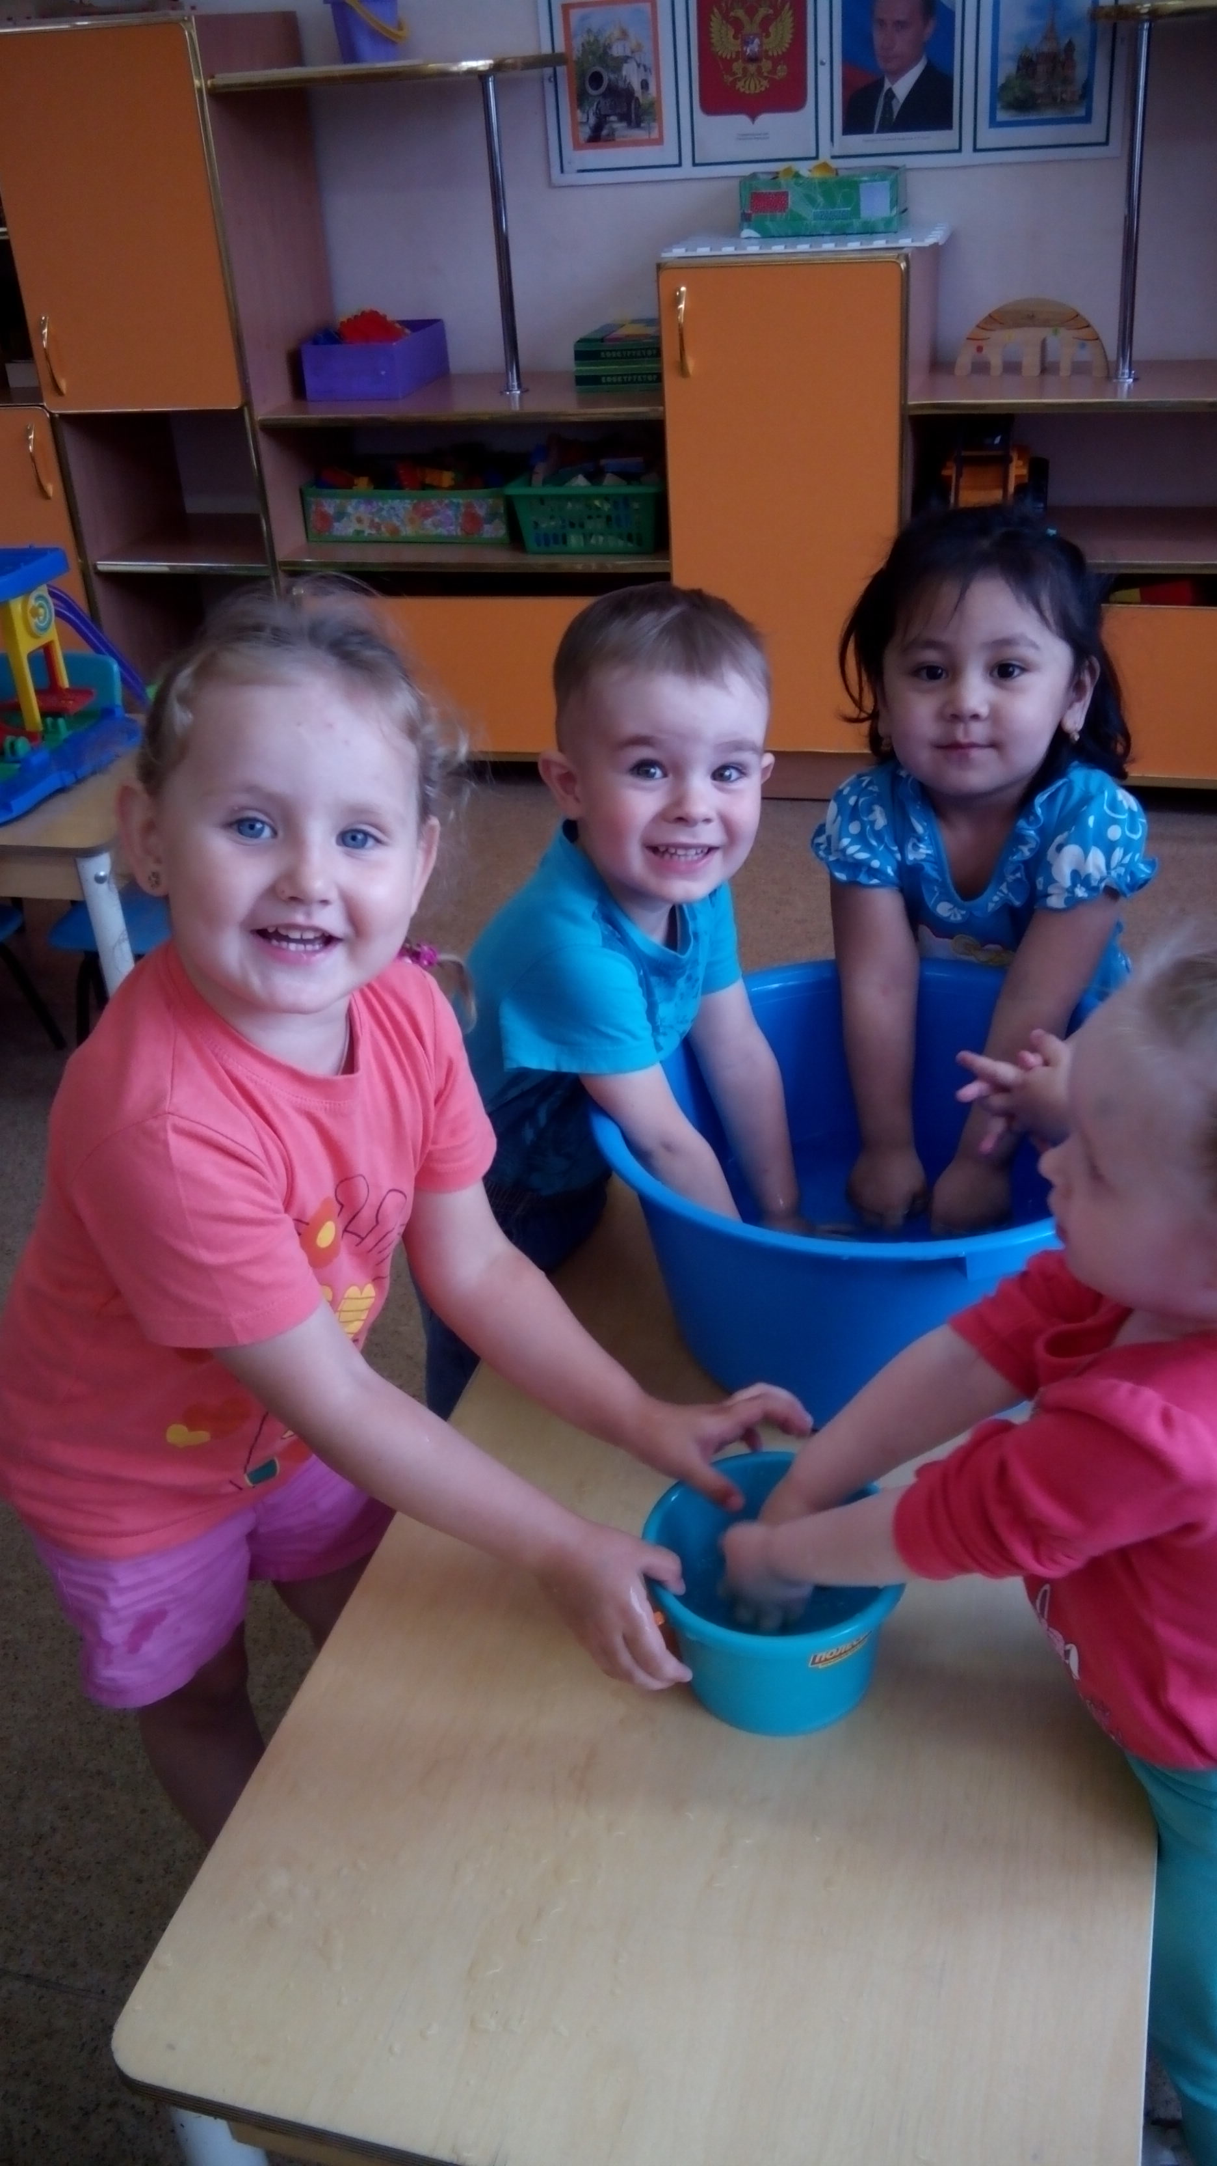
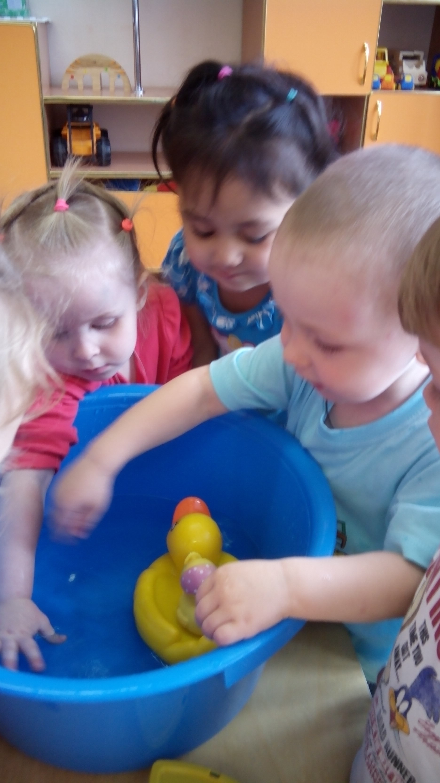

Slide 9
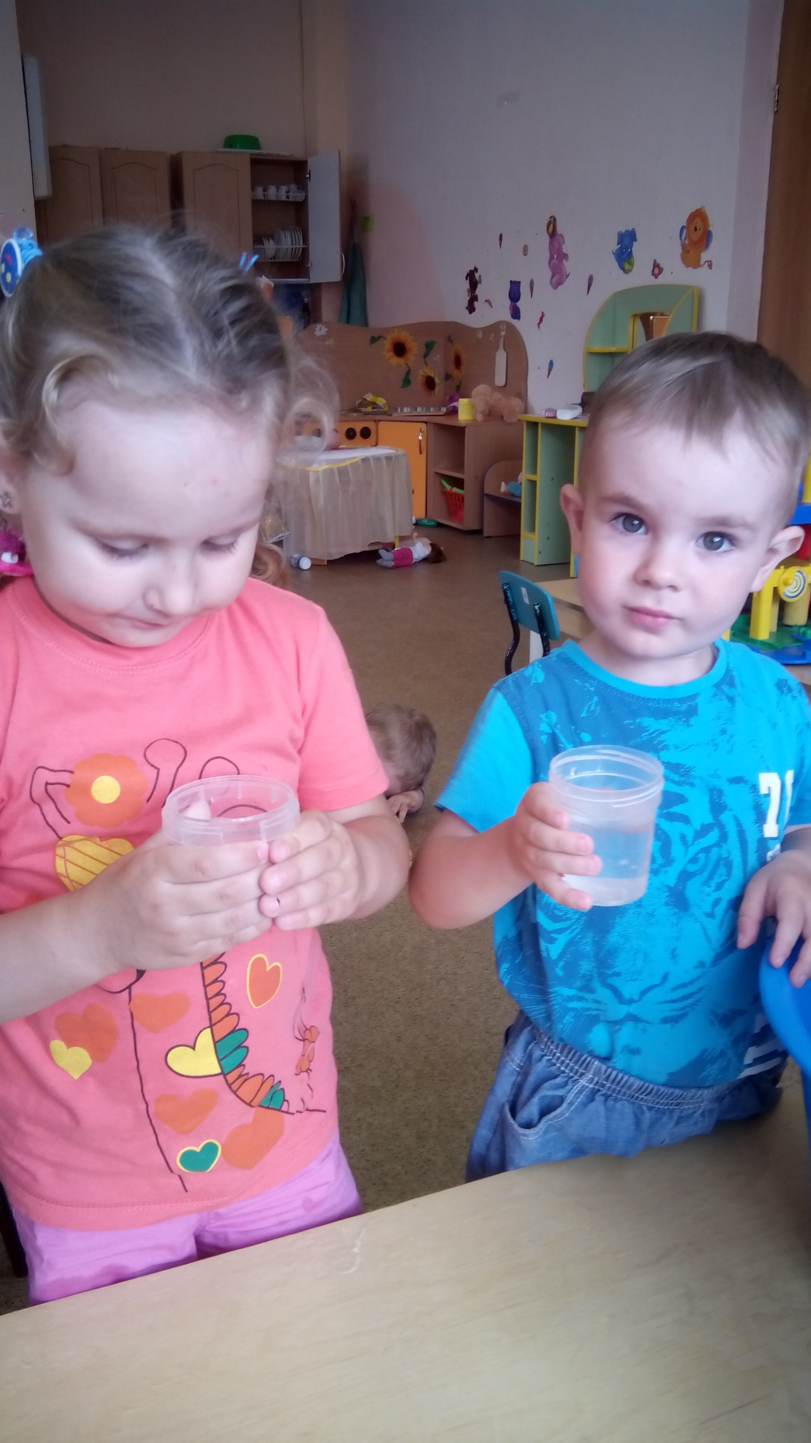
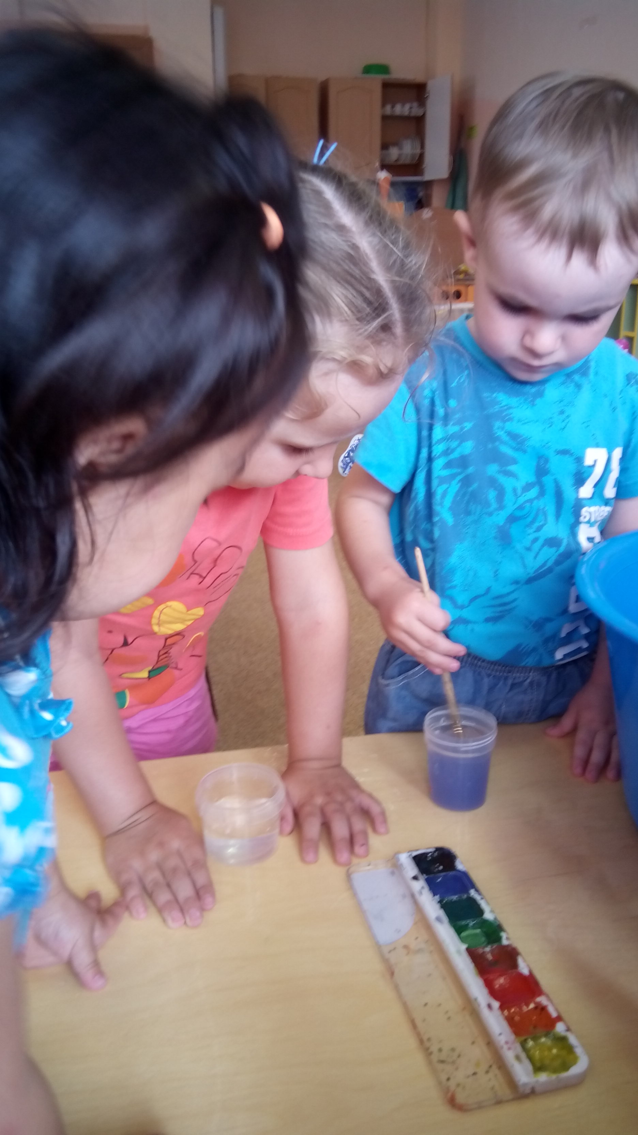
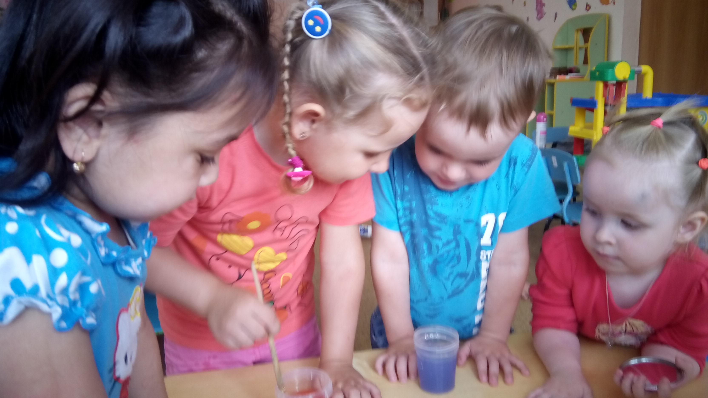

Slide 10
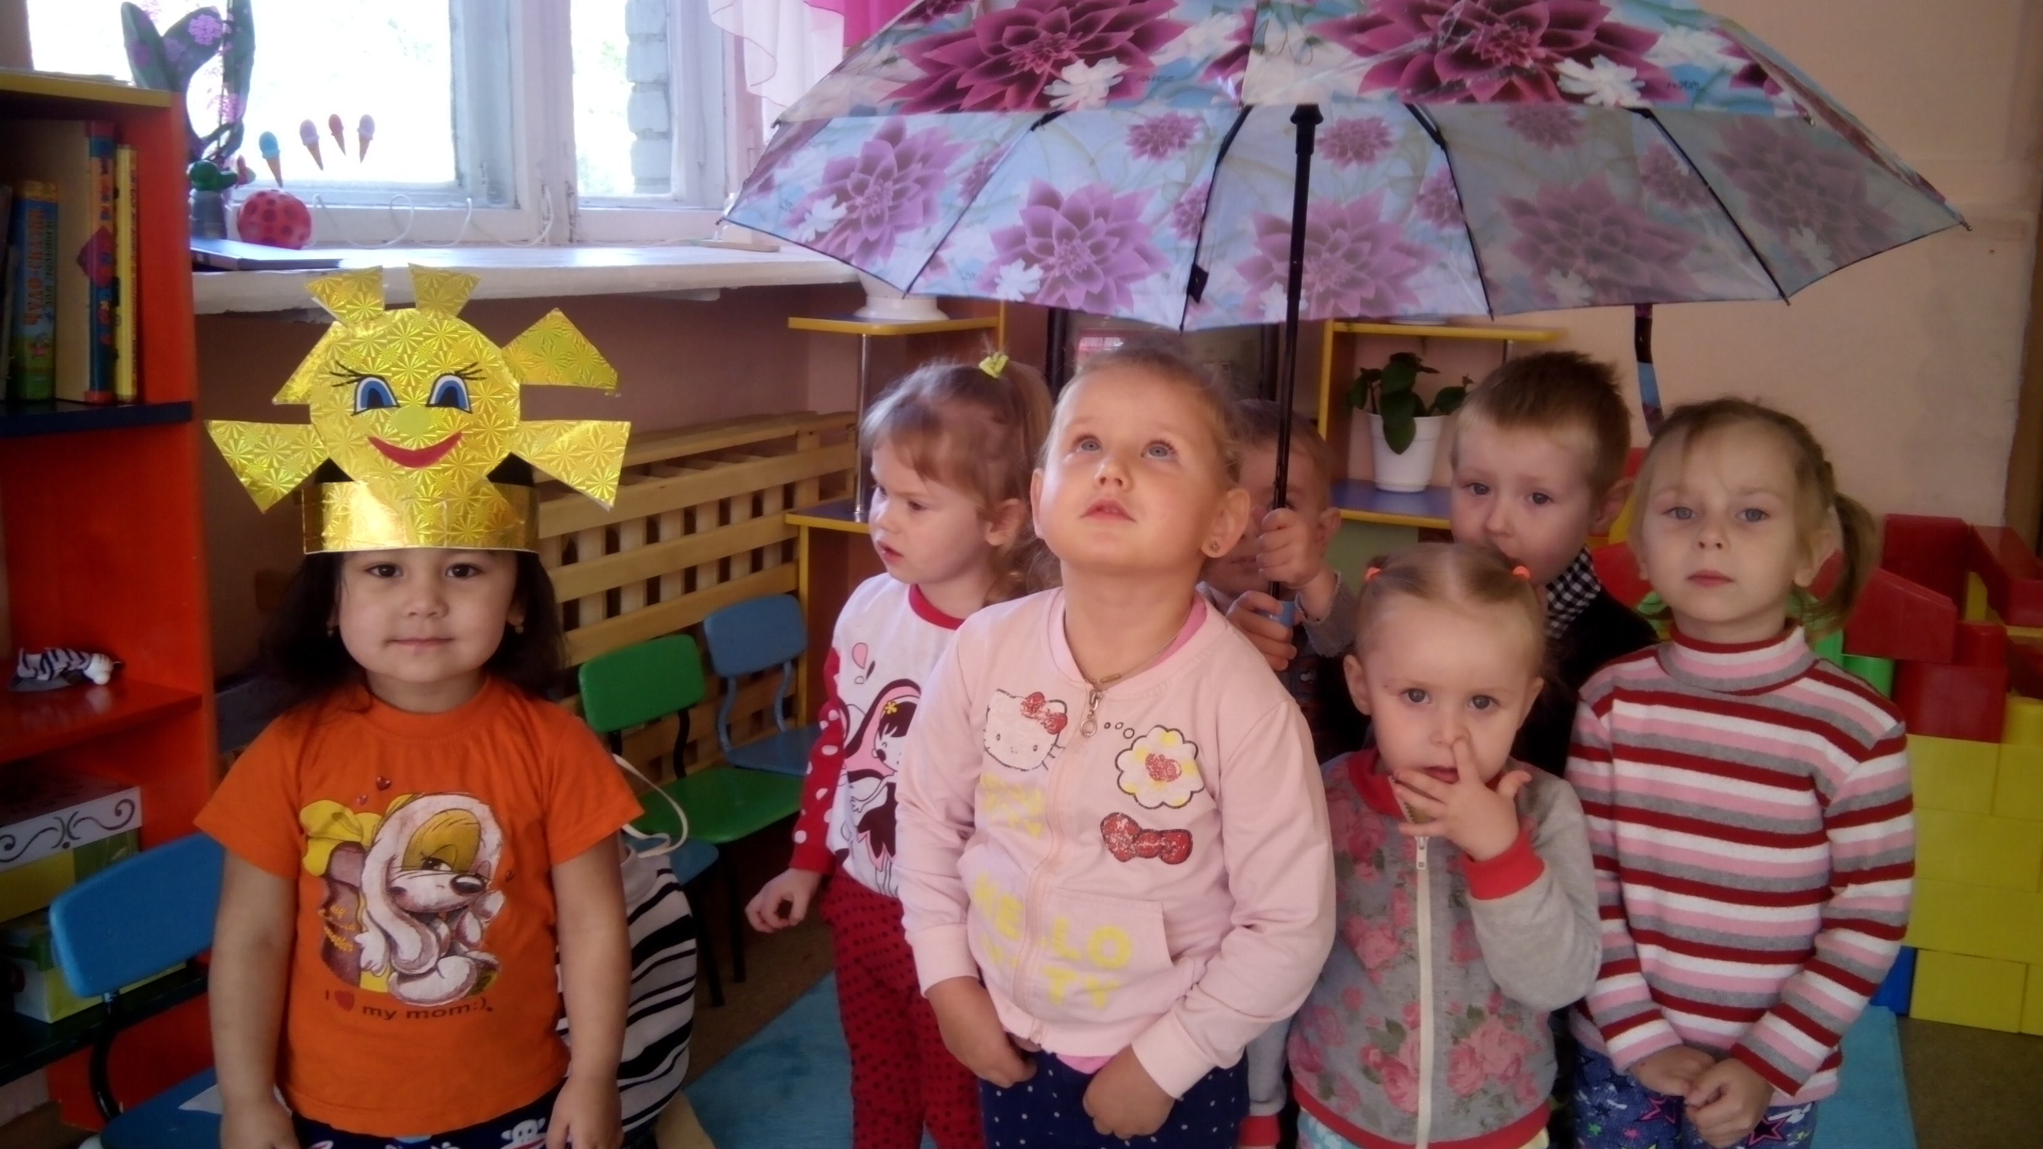
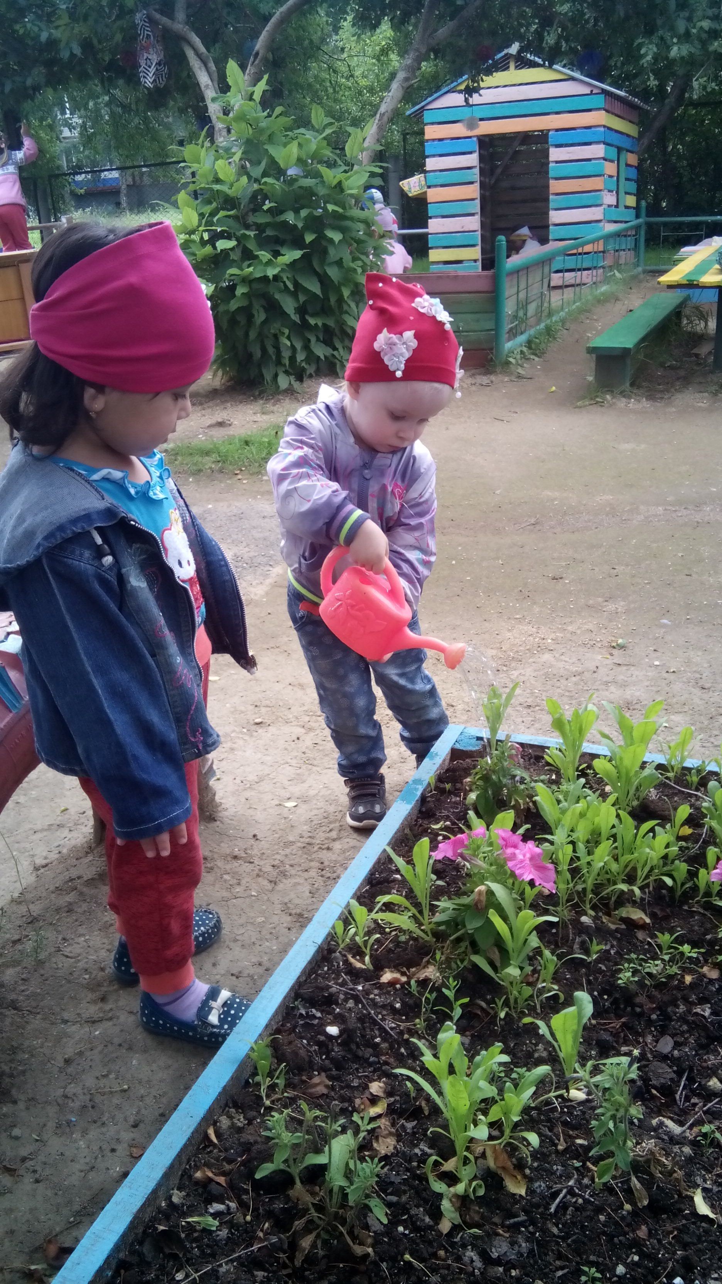
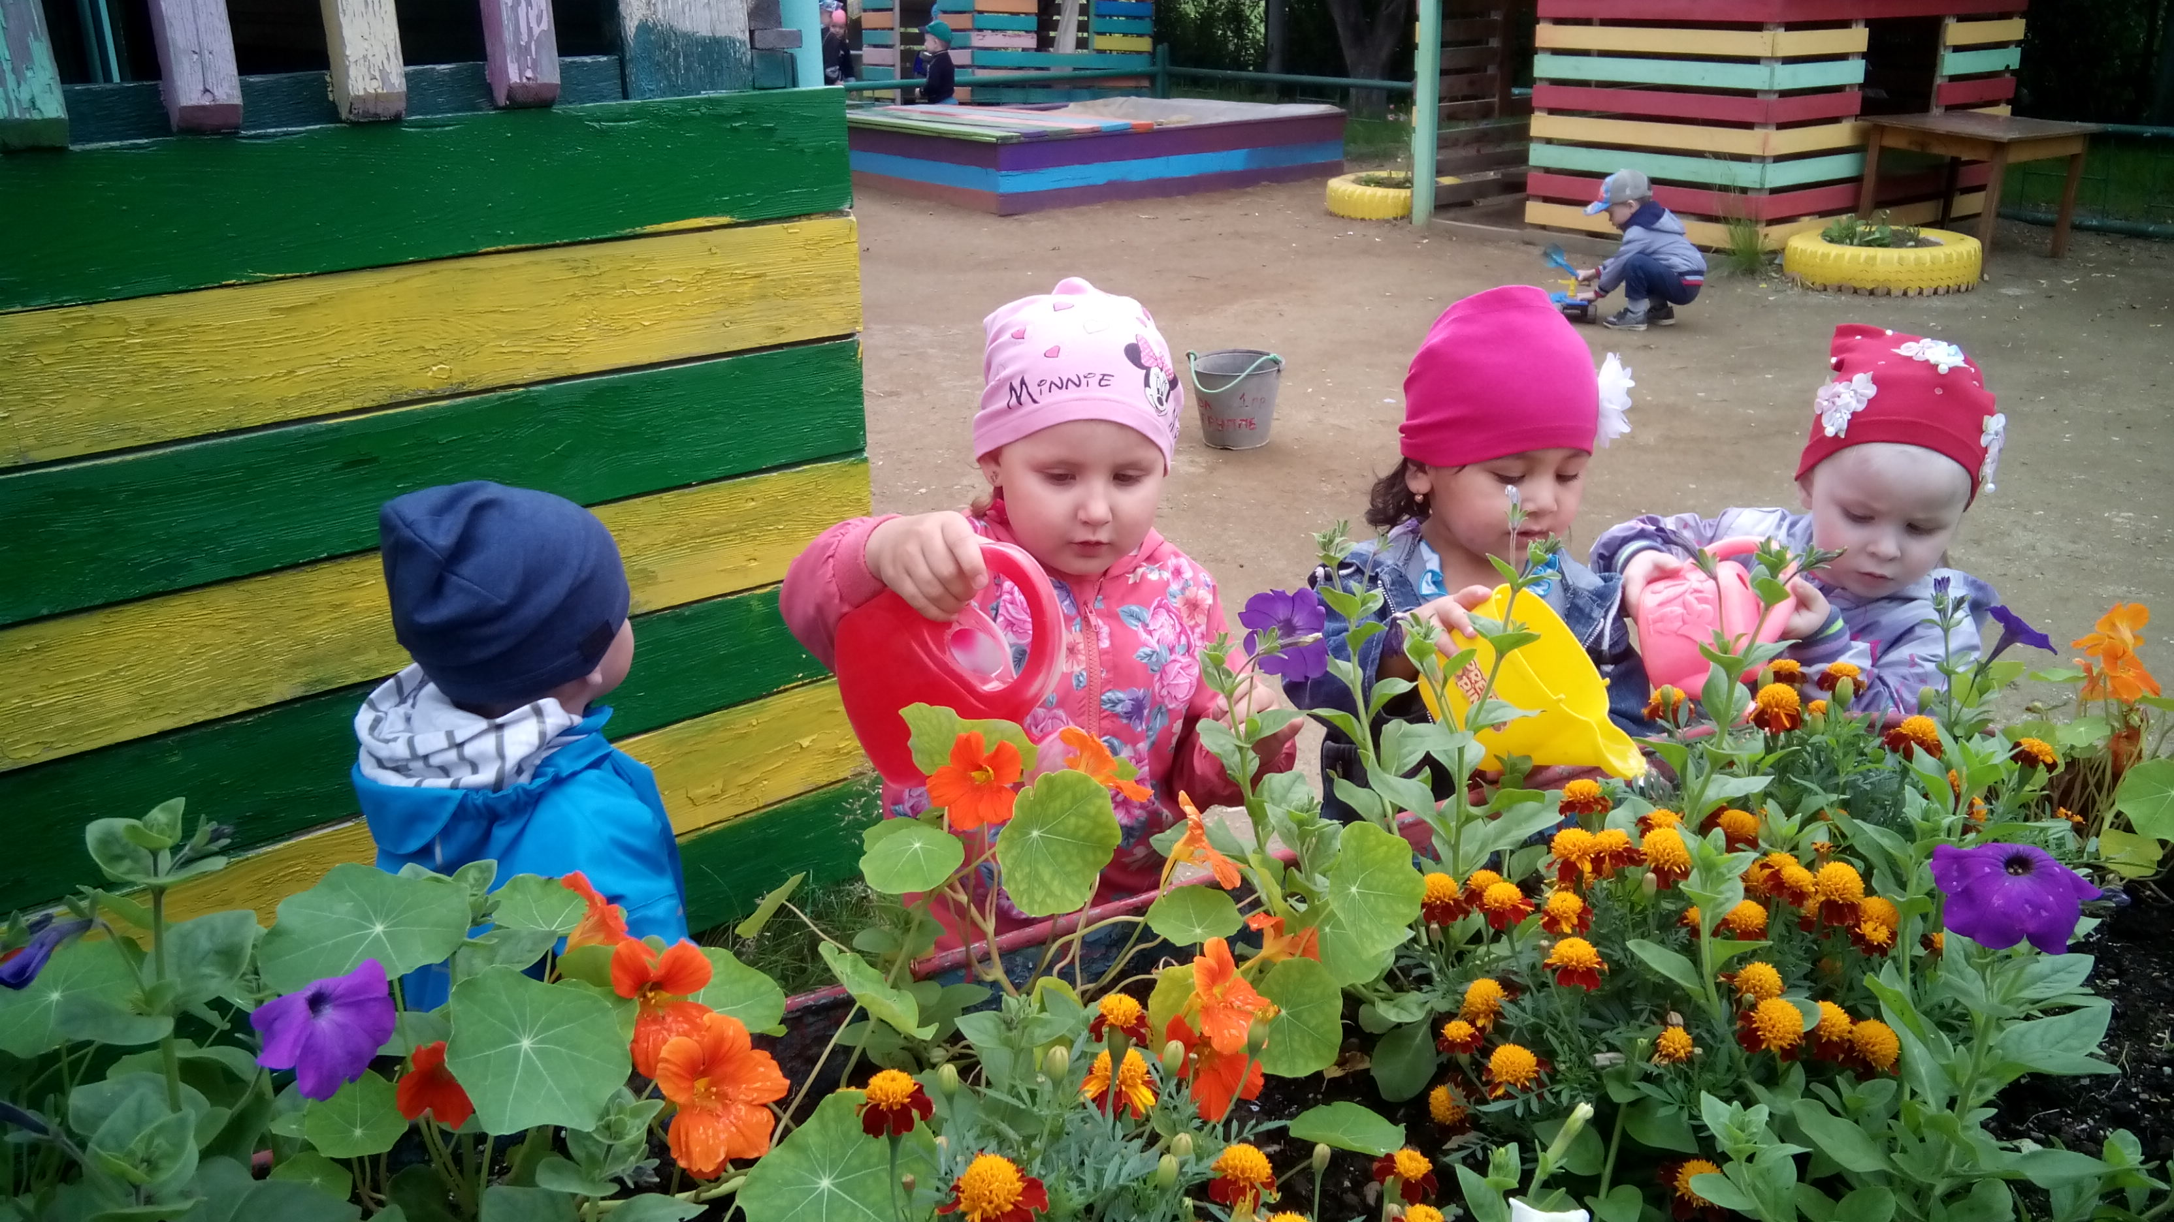

Slide 11
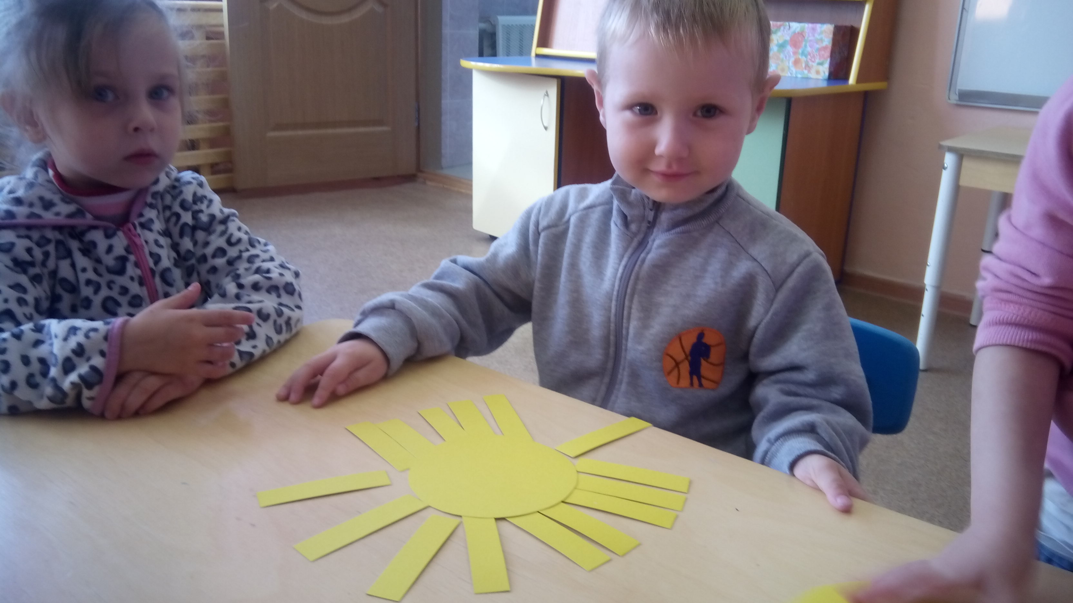
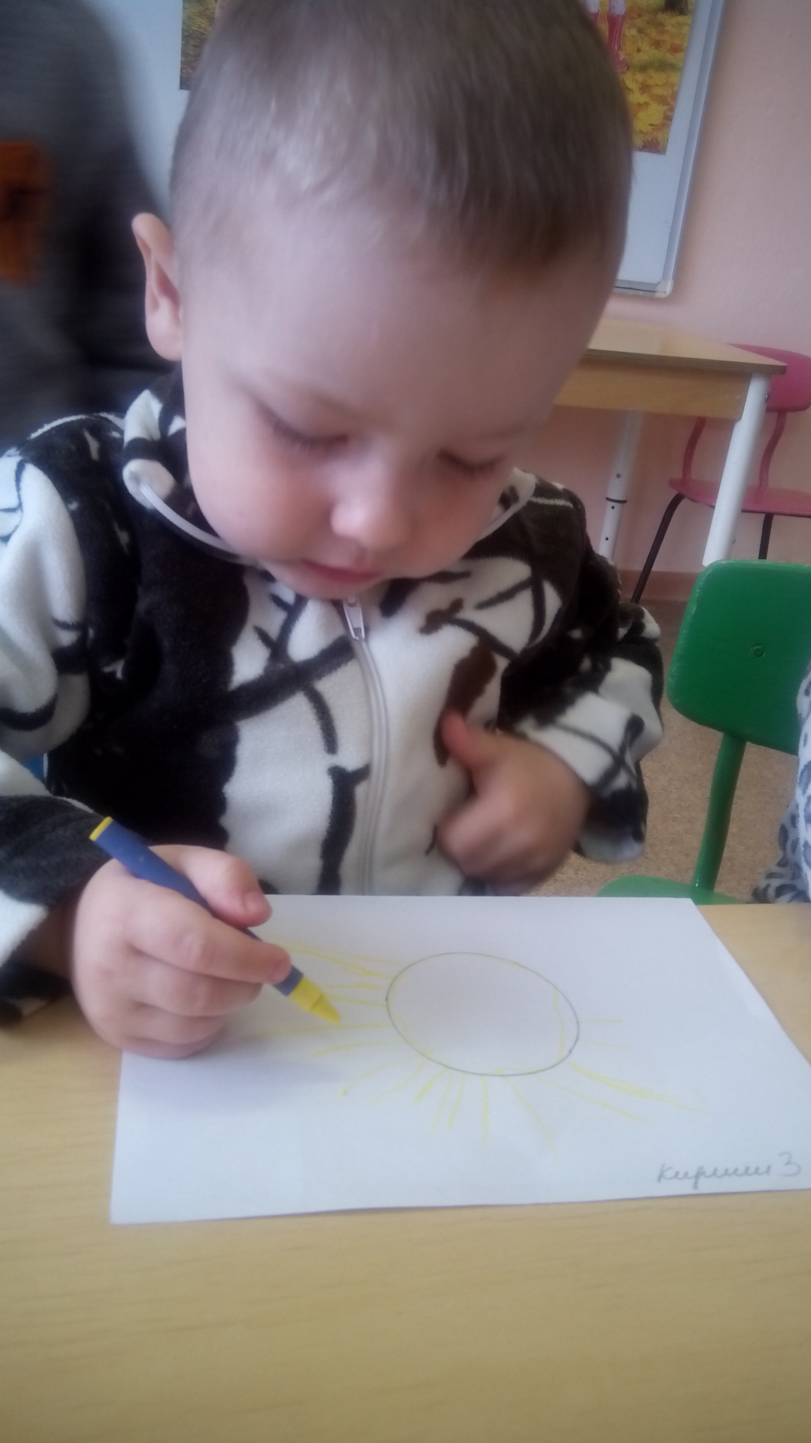
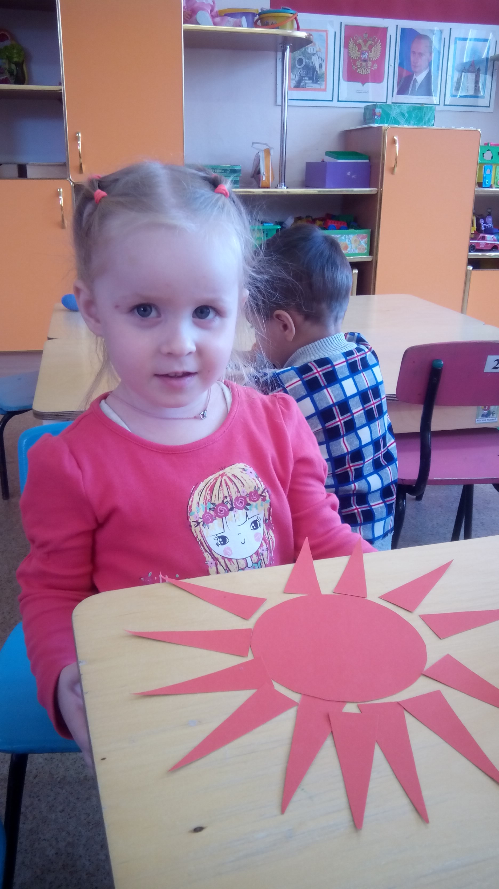
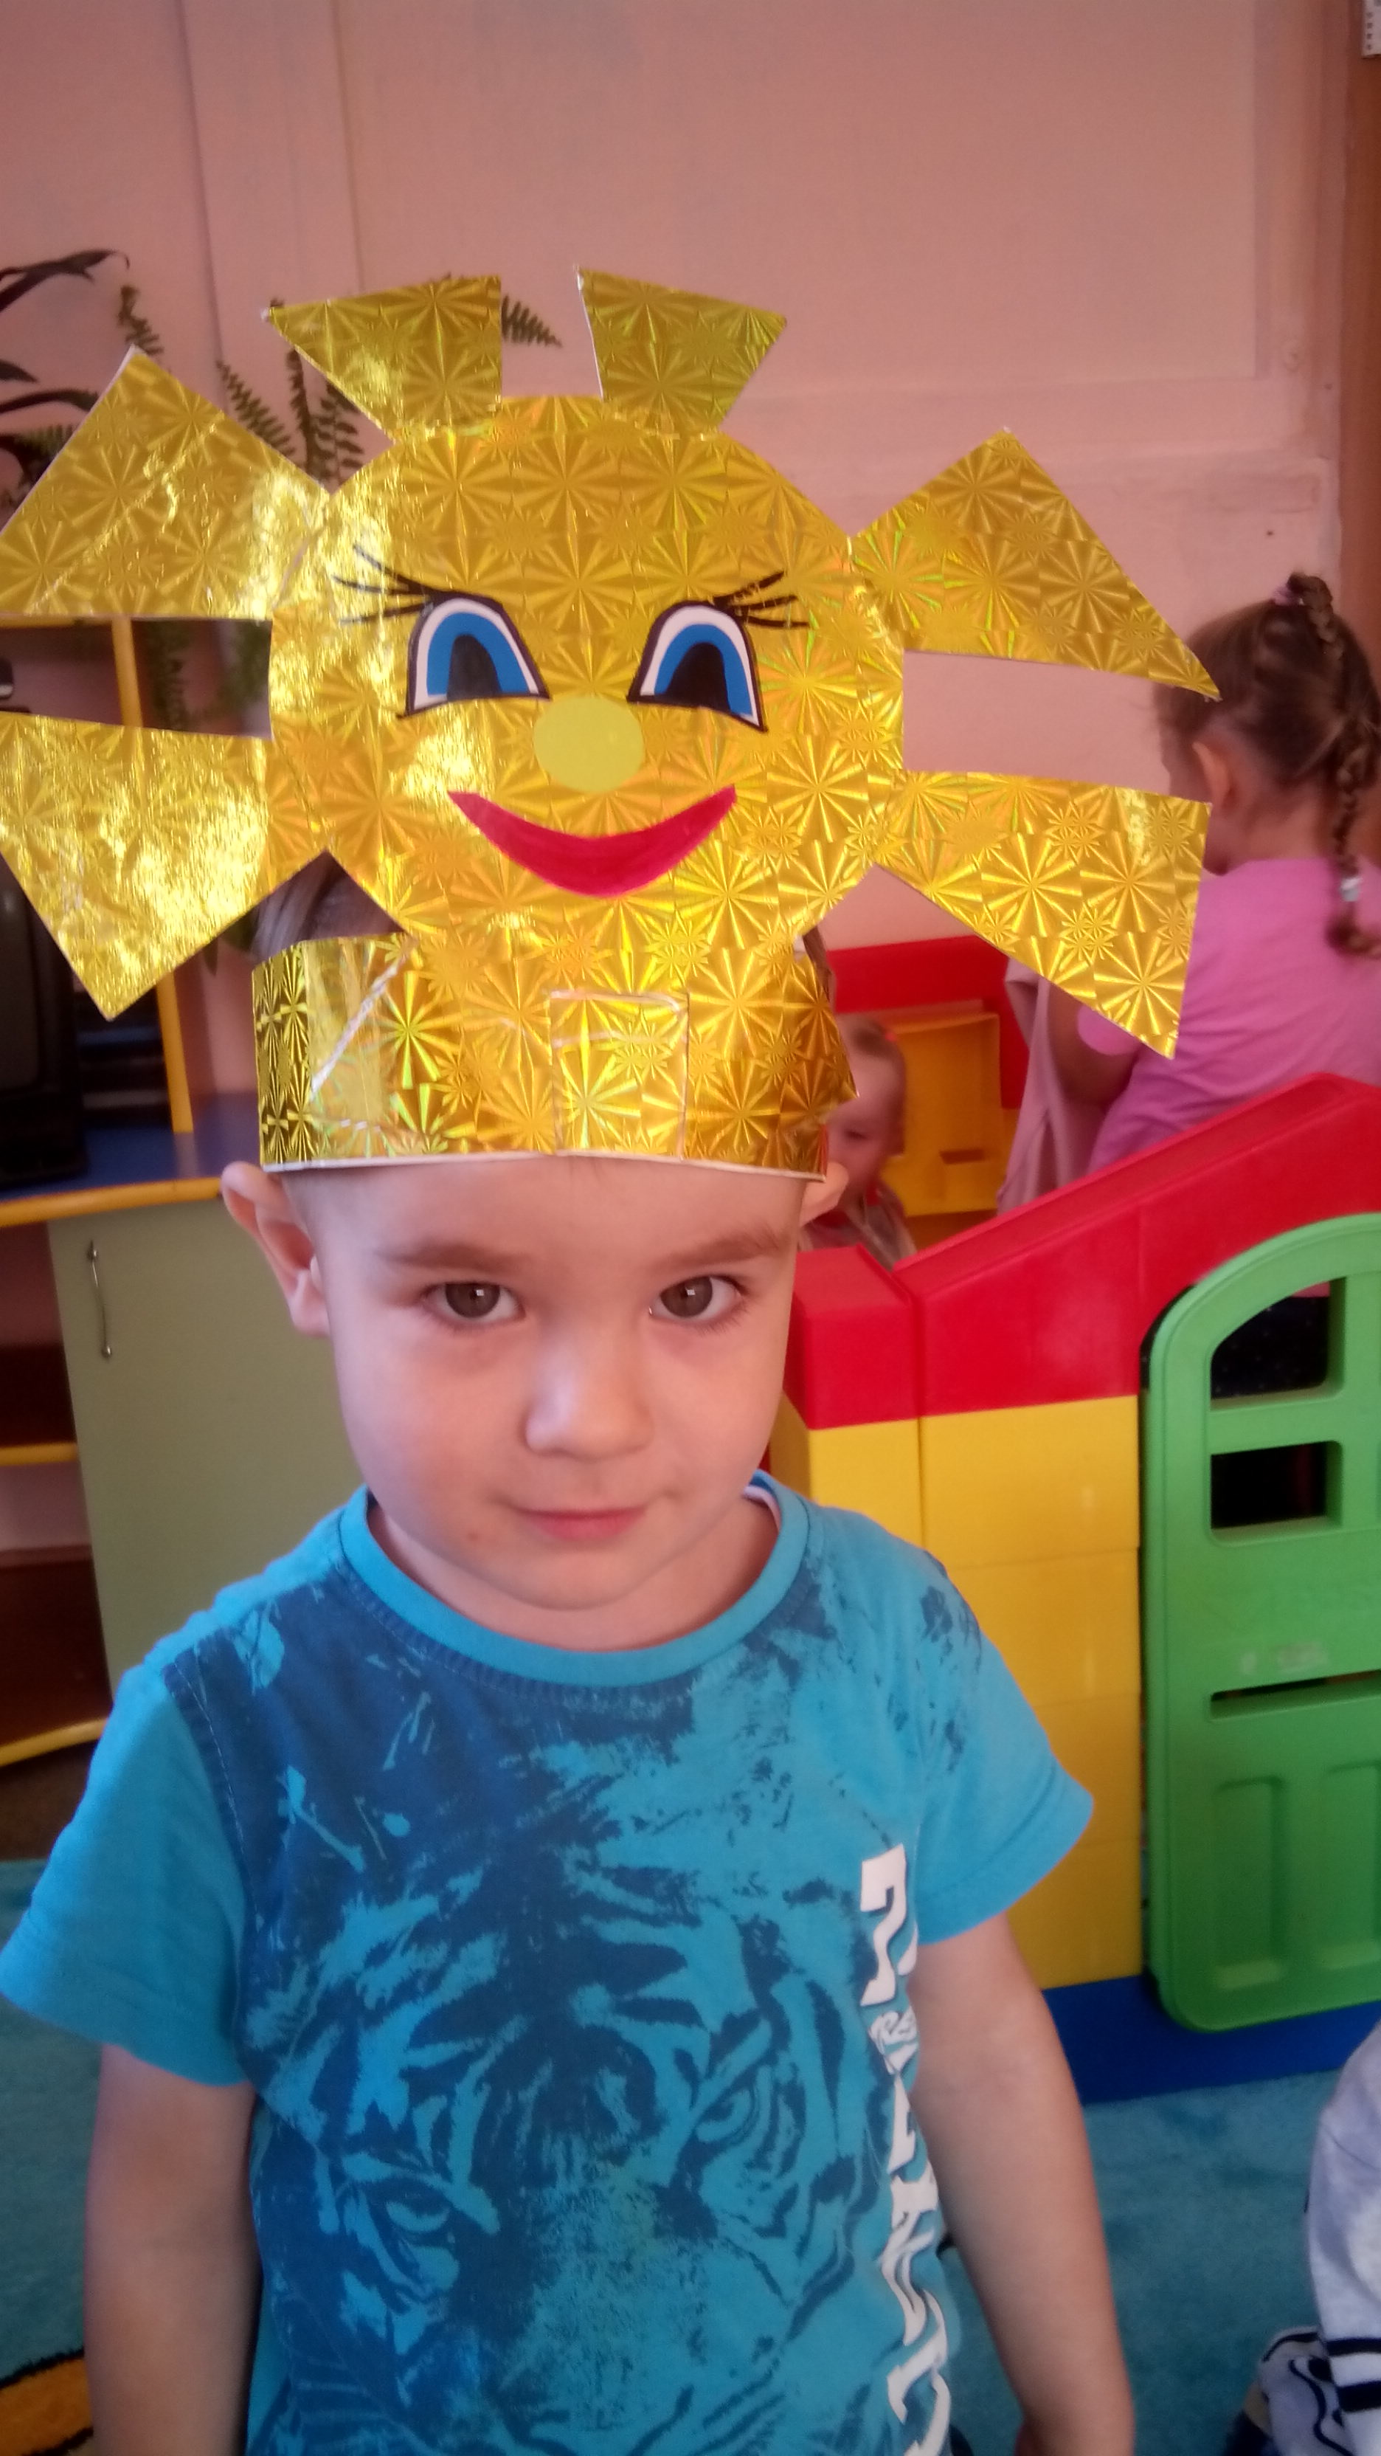

Slide 12
Спасибо за внимание

